Slide 1




Neutralidad en la Degradación de la Tierra (NDT) y Programa de Apoyo al Establecimiento de Metas NDT (LDN TSP)
27 de setiembre de 2018

Slide 2


Antecedentes NDT
Río +20 y la Agenda 2030 de Desarrollo Sostenible: Objetivos de Desarrollo Sostenible adoptados en el 2015.
Convención de Naciones Unidas para la Lucha contra la Desertificación. Nace de la Cumbre de la Tierra en 1992 (Río), se establece en 1994 y es ratificada por Perú en 1995 (país Parte).

Slide 3
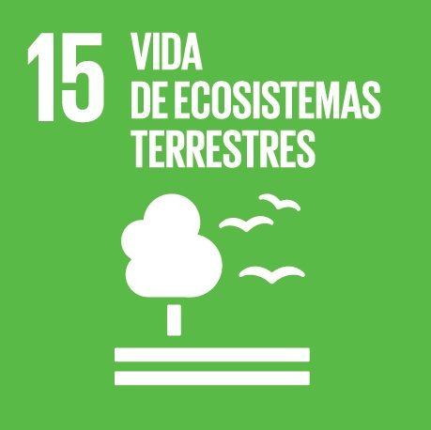
NDT en los Objetivos de Desarrollo Sostenible
Los 17 Objetivos de Desarrollo Sostenible (ODS) marcan la ruta de la Agenda 2030, un plan global adoptado por 195 Estados Miembros de las Naciones Unidas, entre ellos el Perú.
Los ODS se adoptaron por la Asamblea de Naciones Unidas en 2015 y se pusieron en marcha en enero de 2016. Marco de indicadores aprobado en 2017.
Como Estado Miembro de las Naciones Unidas, el Perú debe reportar sobre su progreso hacia los 17 ODS, incluyendo la meta 15.3 .
El CEPLAN es el punto focal para la Agenda 2030 en el Perú y el INEI es el responsable de realizar el seguimiento y monitoreo del progreso de los 17 ODS.
Meta 15.3 de los ODS: “De aquí al 2030, luchar contra la desertificación, rehabilitar las tierras y los suelos degradados y procurar lograr un mundo con efecto neutro en la degradación de la tierra”.
Indicador 15.3.1: Proporción de tierras degradadas en comparación con la superficie total.

Slide 4
NDT y la Convención de Naciones Unidas para la Lucha contra la Desertificación (UNCCD)
La UNCCD es la agencia custodia del indicador de la meta 15.3 de los ODS.
COP12 (Ankara 2015):
Adopta la meta 15.3 de los ODS y reconoce que se articula al objetivo de la Convención.
Adopta el concepto de NDT y lo reconoce como un vehículo importante para la implementación de esta Convención.
Invita a los países a formular metas voluntarias NDT.
Países piden a la Secretaria de la Convención que provean el marco de indicadores para NDT.
Decide que los países deben proveer retroalimentación a la metodología NDT.
Decide que el proceso NDT debe ser reportado en el Informe Nacional 2018.
MINAM es el punto focal nacional de la UNCCD.
Reportar sobre NDT en su Informe Nacional para la próxima CRIC 17 (enero 2019 en Guyana). (Decisión 16/COP.13)

Slide 5
Definición de NDT
“NDT es un estado en el cual la cantidad y la calidad de los recursos de la tierra se mantienen estables o aumentan dentro de escalas temporales y espaciales determinadas”.
NDT plantea que la futura degradación de la tierra (pérdidas) se contrarreste con acciones positivas planificadas en otros lugares (ganancias) dentro del mismo tipo de tierra.
La Convención desarrolló un marco conceptual NDT para ayudar a los países a operacionalizar el concepto. Los países lo adoptaron en la COP 13 en China.
https://www.unccd.int/sites/default/files/documents/2017-08/LDN_CF_report_web-spanish.pdf

Slide 6
Jerarquía de responsabilidad de acciones o respuestas NDT:
Primera: evitar la degradación es la principal prioridad,
Segunda: reducción de la degradación, si no es posible evitarla
Tercera: revertir la degradación pasada.
  NDT plantea un cambio de paradigma en la planificación del uso de la tierra en los países:
  Anticipar un enfoque dual de medidas:
    Evitar o reducir degradación de tierras (conservación y manejo sostenible)
    Revertir degradación de tierras ya degradadas.

Slide 7
Oportunidades NDT
Se reconoce como un “acelerador” de los Objetivos de Desarrollo Sostenible, más allá de la meta 15.3: trabajar hacia la meta de NDT, se logran otros beneficios relacionados a los ODS: tenencia de la tierra, seguridad alimentaria, alivio de la pobreza, conservación de bosques y biodiversidad, etc.
Trabajar hacia la meta NDT ayuda a lograr coherencia entre políticas, acciones y compromisos nacionales, principalmente entre las Convenciones de Río (NDCs, metas Aichi, metas NDT) y fomenta la coordinación intersectorial.
Acceso a financiamiento: nuevo fondo privado LDN Fund, cooperación internacional
El compromiso con NDT presenta una oportunidad de optimizar la gestión sostenible del territorio en el país y contribuir con las metas ambientales al 2021 y 2030.

Slide 8
Establecimiento de metas NDT
Objetivo global: Alcanzar un mundo con degradación neutra de las tierras (ODS).
Objetivo nacional o de los países: Alcanzar la NDT a escala nacional.
Países establecen metas voluntarias de acuerdo a su nivel de aspiración y teniendo en cuenta las circunstancias nacionales.
Los gobiernos deciden el nivel de aspiración y cómo NDT se incorpora en el proceso de planificación, en las políticas y en las estrategias nacionales.
COP 12 de la CNULD (2015): Se inicia apoyo a los países que de manera voluntaria decidieron establecer metas NDT.
Se crea el PROGRAMA DE METAS DE NDT del Mecanismo Mundial de la UNCCD, iniciativa de múltiples socios.

Slide 9

PROGRAMA DE METAS NDT (LDN TSP)
Perú solicitó su adhesión al programa en 2016.
Compromiso de establecimiento de metas NDT
119 países comprometidos con establecer metas NDT
28 países de América Latina y el Caribe (todos los sudamericanos)

Slide 10
Programa NDT: 4 pilares para proceso de metas NDT

